Slide 1
사용자 교육 매뉴얼
SFA_SO입력
2013.09.03
ERP 구축 2차 TFT

Slide 2
문서 개정 이력
일자 | 버전 | 적요 | 작성자
2013.09.03 | v0.1 | 초안 작성 | 김중환 과장
Notes:
2

Slide 3
사용자 교육 개요
1
과정개요
1. SO입력: 거래처에서 주문을 받은 제품에 대해 Sales Order를 생성 진행한다.

Slide 4
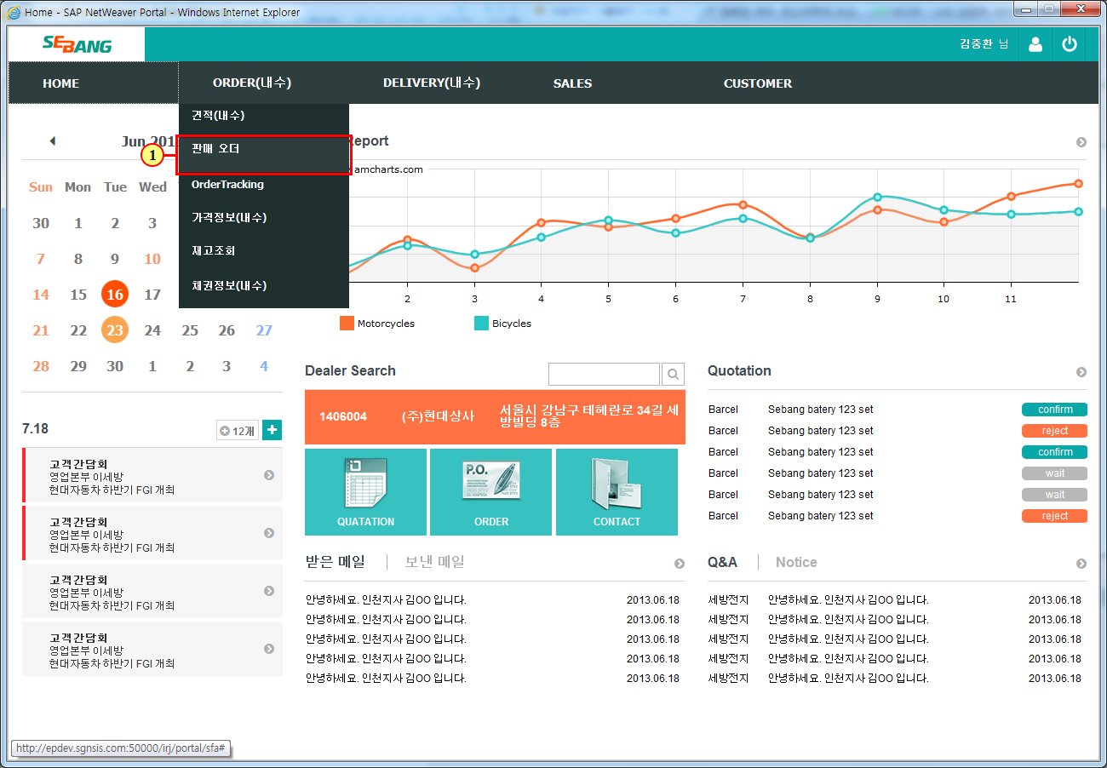
Home - SAP NetWeaver Portal - Windows Internet Explorer
(1) 판매 오더 을(를) 클릭하십시오.

Slide 5
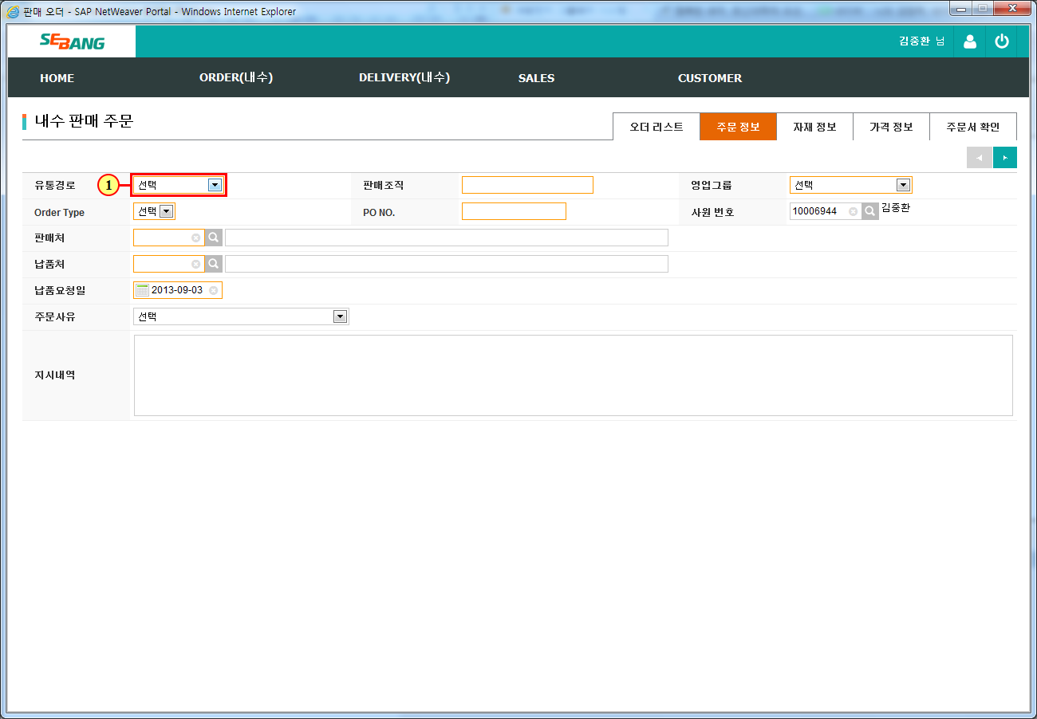
판매 오더 - SAP NetWeaver Portal - Windows Internet Explorer
(1) 해당 유통경로를 선택합니다.
※ 좌측 상단의 개인정보( )
설정 버튼을 클릭하여
영업그룹/유통경로/오더type
/판매처의 초기값을
설정할 수 있습니다.

Slide 6
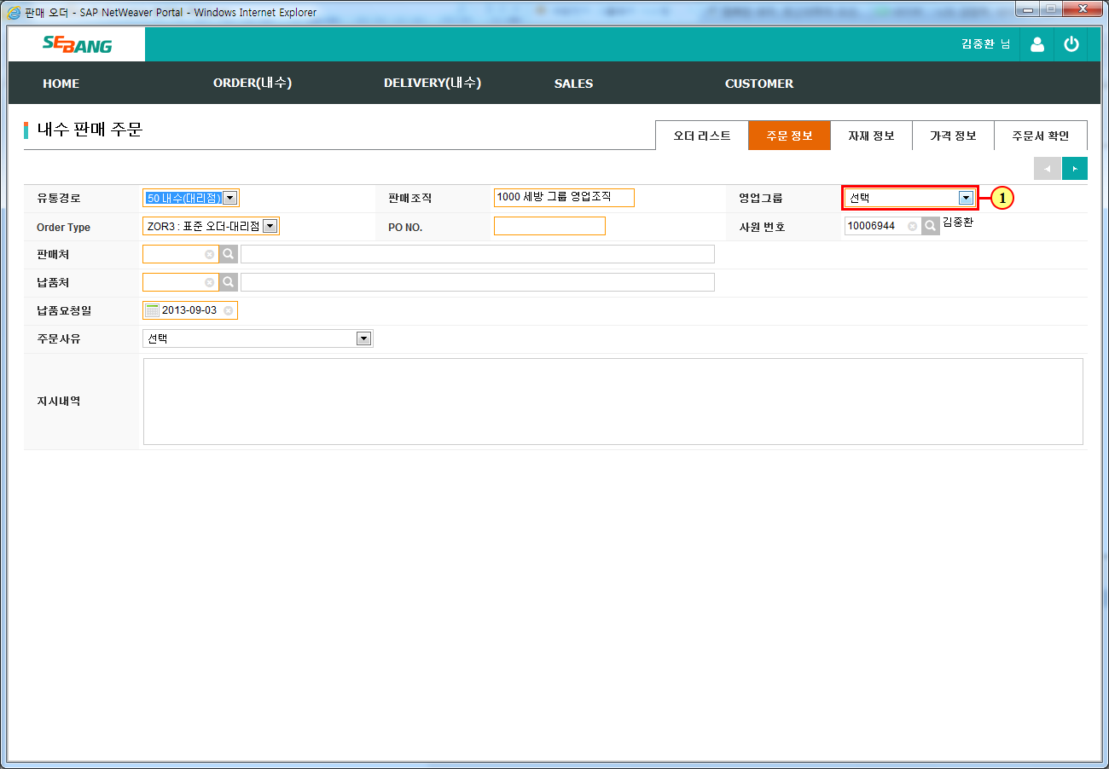
판매 오더 - SAP NetWeaver Portal - Windows Internet Explorer
(1) 해당 영업그룹을 선택합니다.

Slide 7
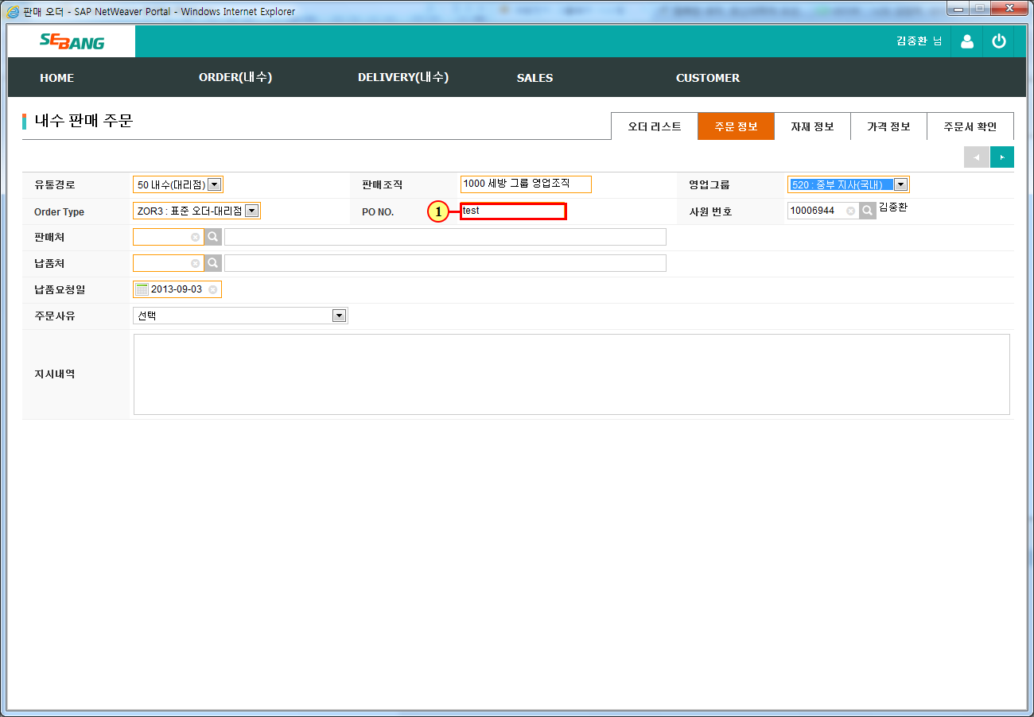
판매 오더 - SAP NetWeaver Portal - Windows Internet Explorer
(1) PO NO. 를 기입합니다.

Slide 8
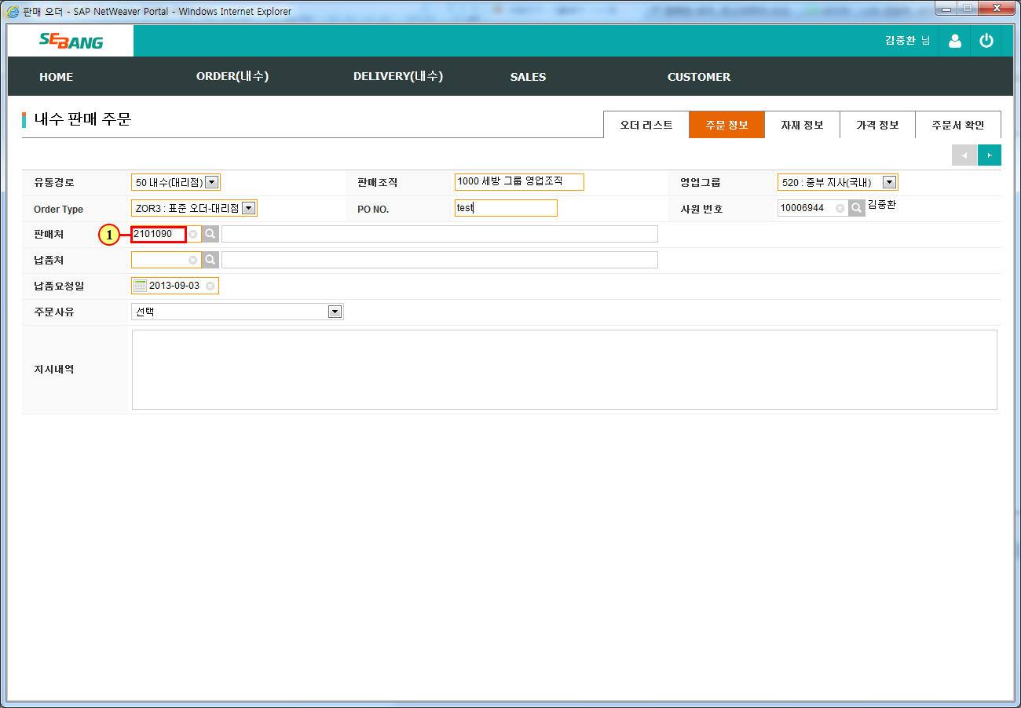
판매 오더 - SAP NetWeaver Portal - Windows Internet Explorer
(1) 판매처를 기입합니다.
(번호를 기입하거나,
판매처명을 전체 또는
일부 입력시 자동으로
관련 리스트를 출력합니다)

Slide 9
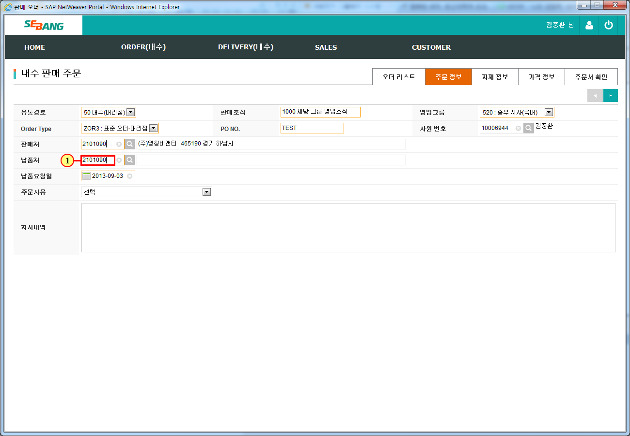
판매 오더 - SAP NetWeaver Portal - Windows Internet Explorer
(1) 납품처를 기입합니다.
(번호를 기입하거나,
납품처명을 전체 또는
일부 입력시 자동으로
관련 리스트를 출력합니다)

Slide 10
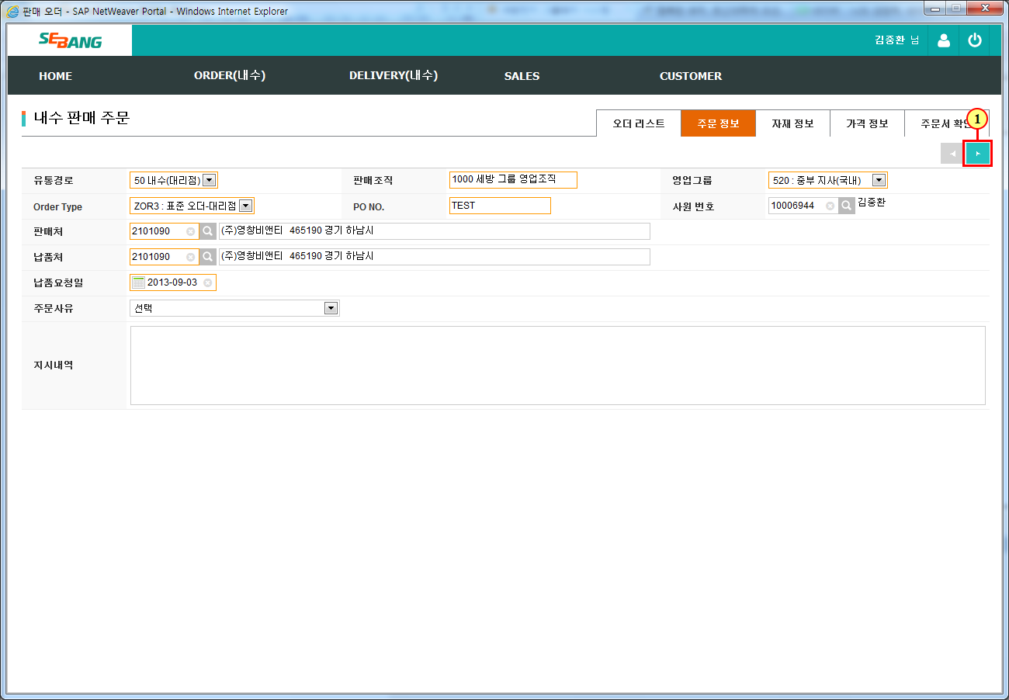
판매 오더 - SAP NetWeaver Portal - Windows Internet Explorer
(1) 다음화면 이동버튼을(를) 클릭하십시오.

Slide 11
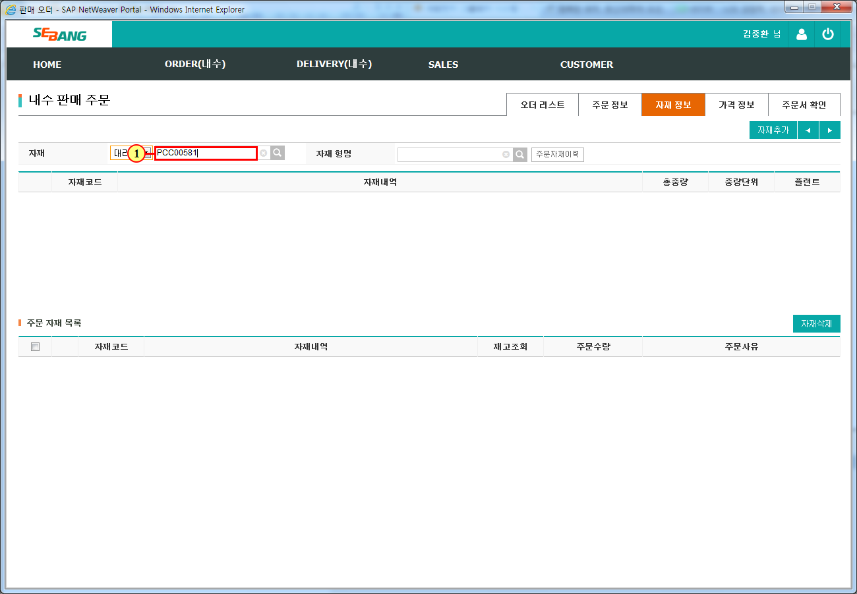
판매 오더 - SAP NetWeaver Portal - Windows Internet Explorer
(1) 제품코드를 기입합니다.
제품코드를 일부 기입시
자동으로 관련 리스트 출력.

Slide 12
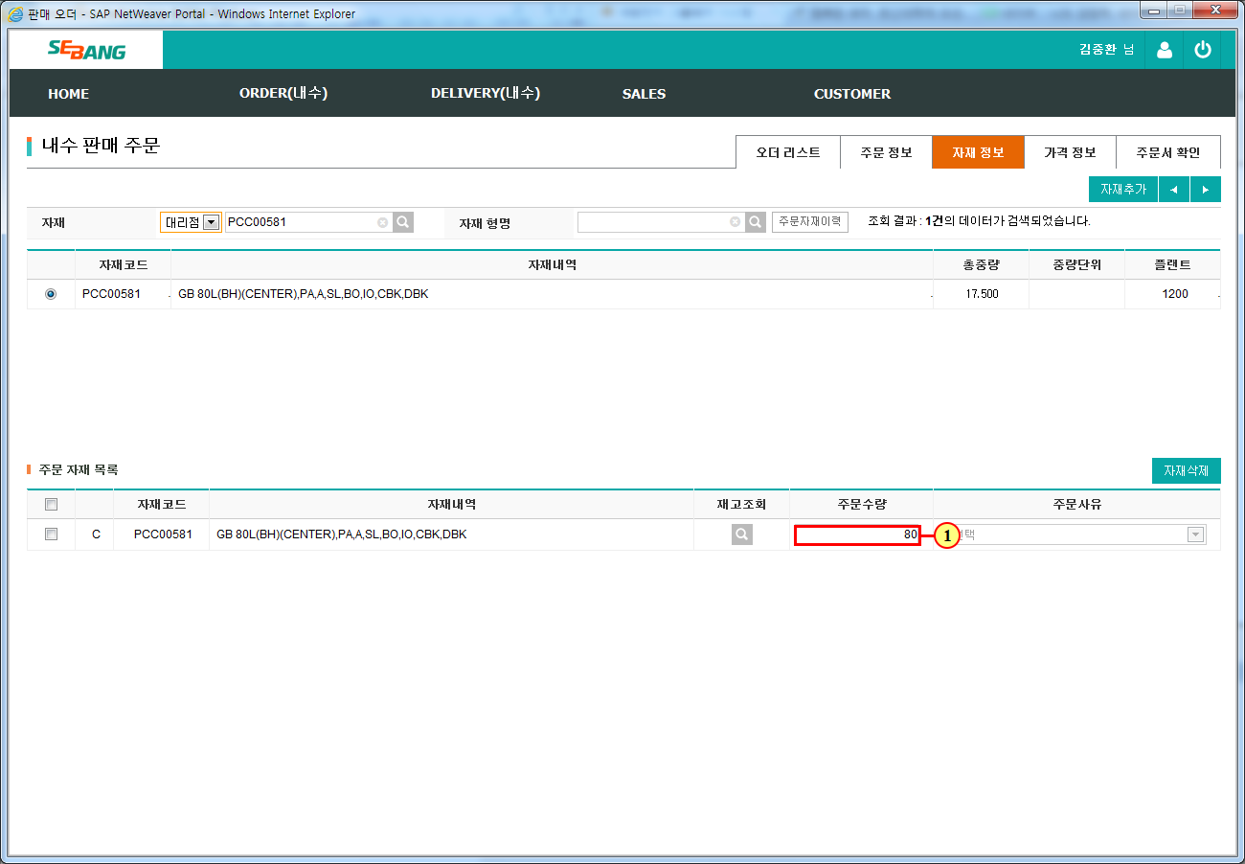
판매 오더 - SAP NetWeaver Portal - Windows Internet Explorer
(1) 주문수량을 기입합니다.

Slide 13
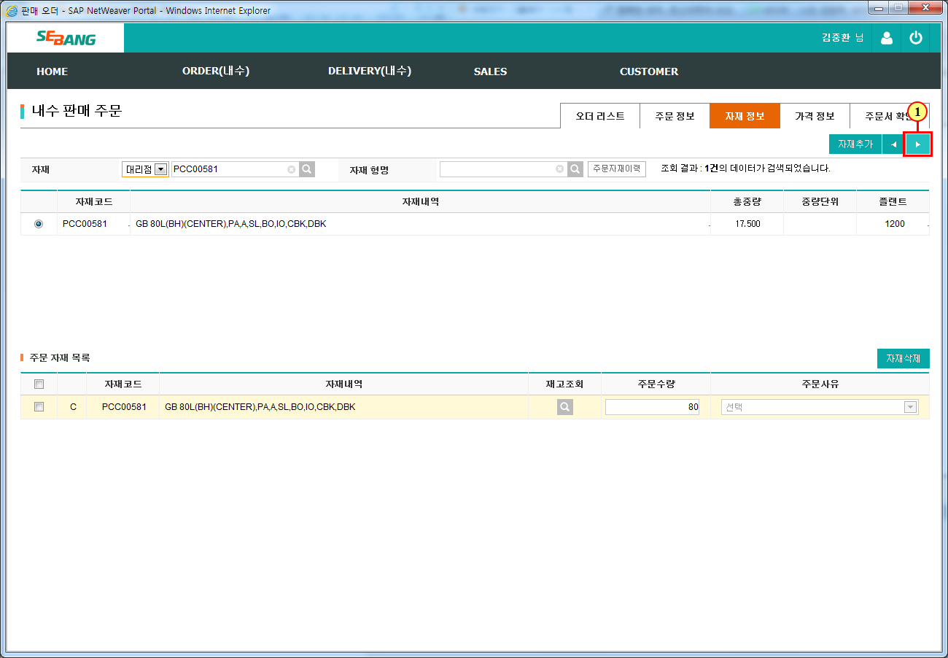
판매 오더 - SAP NetWeaver Portal - Windows Internet Explorer
(1) 다음화면 이동버튼을(를) 클릭하십시오.

Slide 14
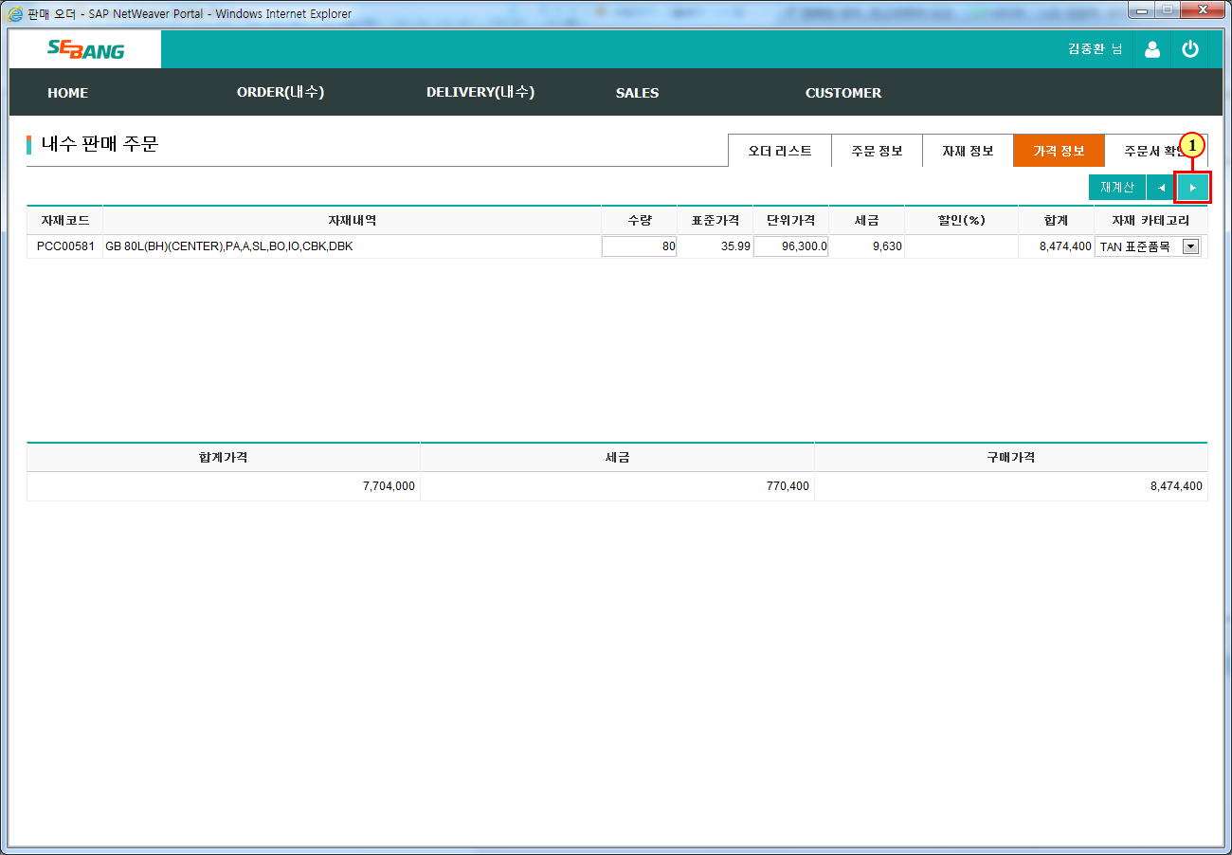
판매 오더 - SAP NetWeaver Portal - Windows Internet Explorer
(1) 다음화면 이동버튼을(를) 클릭하십시오.
(필요시 가격을 수정하거나 TANN무상품목을 지정하여 0원을 기입)

Slide 15
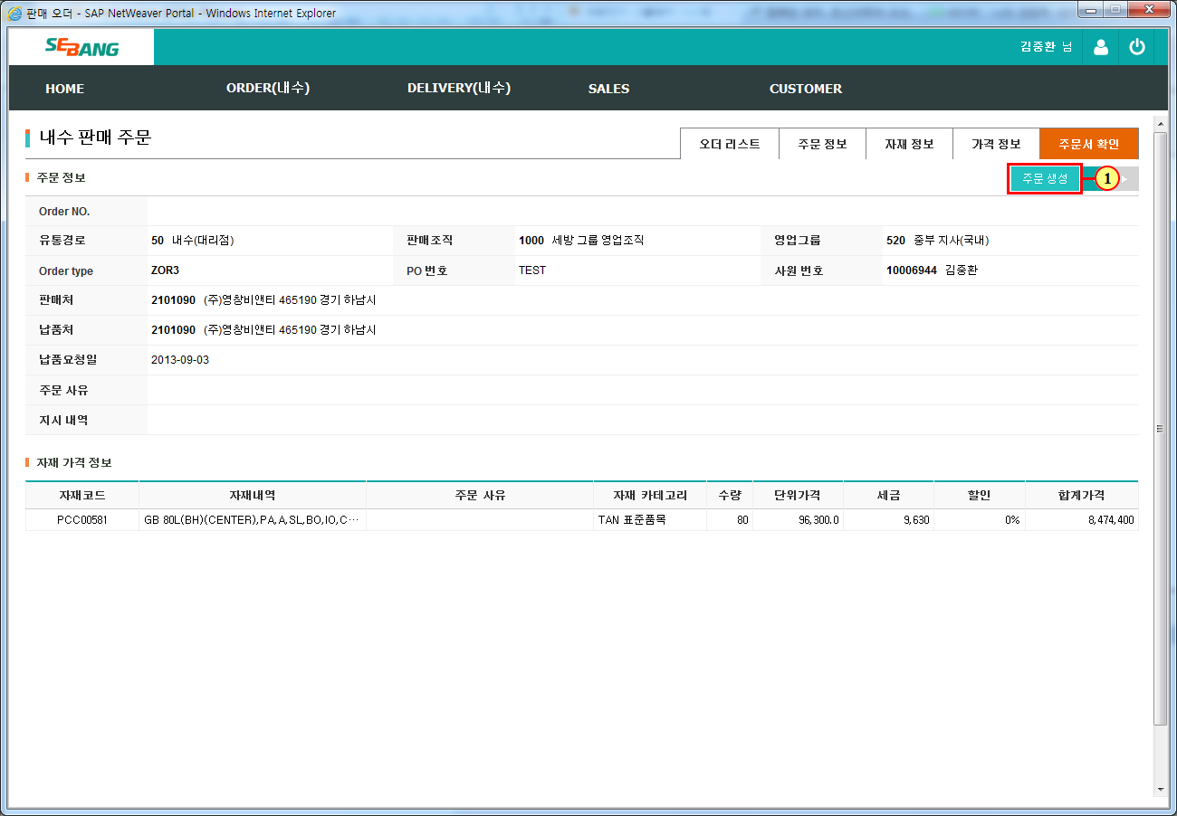
판매 오더 - SAP NetWeaver Portal - Windows Internet Explorer
(1) 주문생성 버튼을(를) 클릭하십시오.

Slide 16
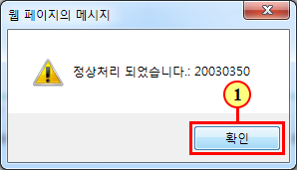
웹 페이지의 메시지
(1) 확인 을(를) 클릭하십시오.

Slide 17
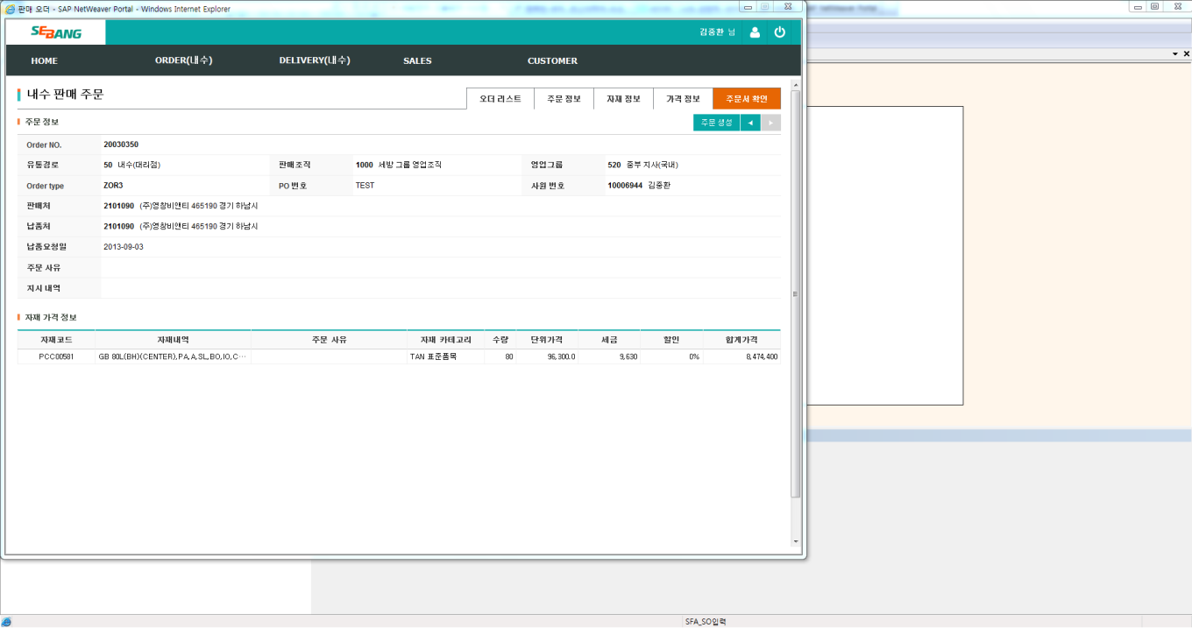
Native KiesPDLR

